Slide 1
Гель-электрофорез

Slide 2
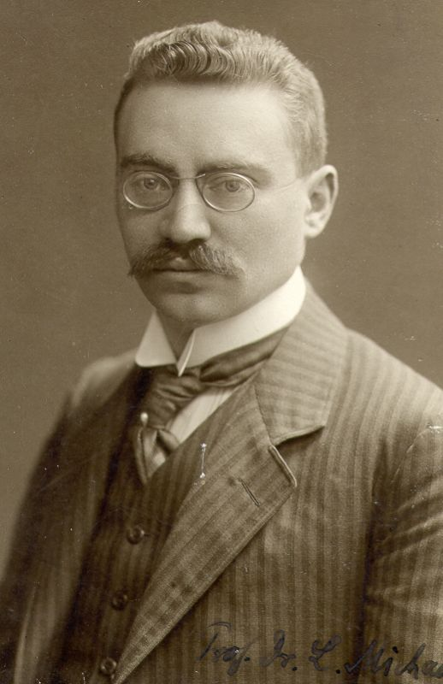
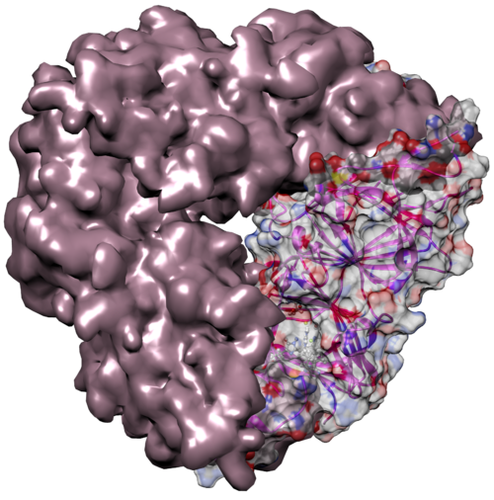
Немного истории…
В 1807 г. русский физик Александр Реусс обнаружил, что при прохождении электрического тока через стеклянный резервуар с водой, смешанной с глиной, частицы глины собирались около положительного электрода
Термин «электрофорез» был введен в 1909 г. Леонором Михаэлисом для описания процессов миграции коллоидных частиц под действием электрического поля (от электро- и др.-греч. φορέω — «переношу»)

Slide 3
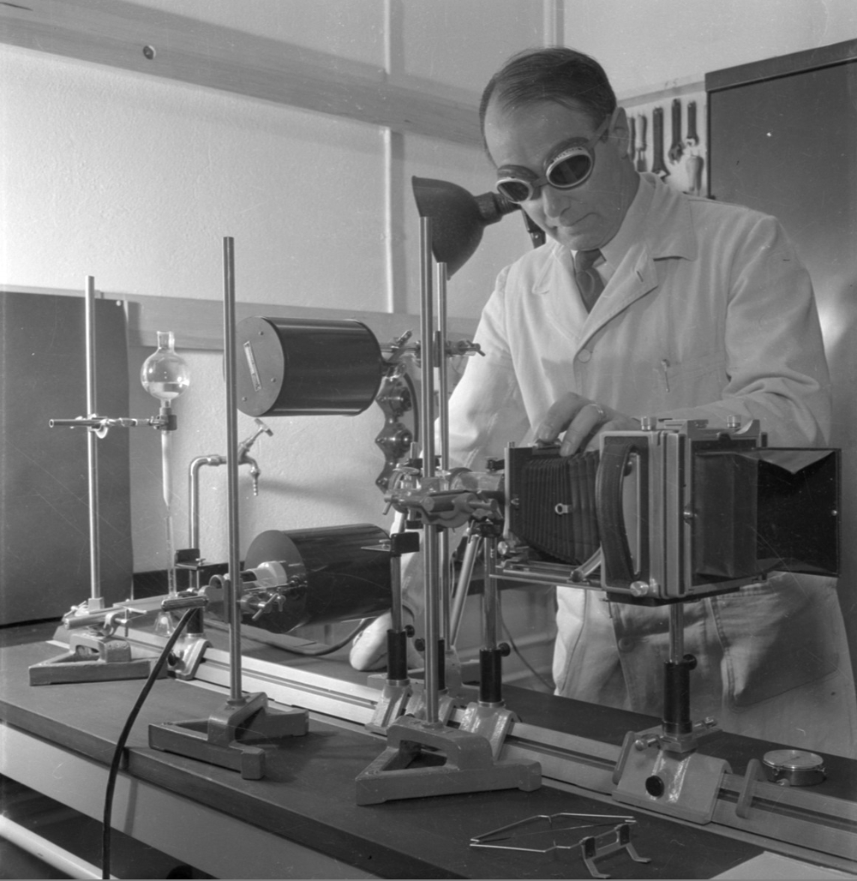
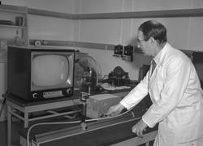
Немного истории…
1948 г. – лауреат Нобелевской премии по химии The Nobel Prize in Chemistry 1948 was awarded to Arne Tiselius "for his research on electrophoresis and adsorption analysis, especially for his discoveries concerning the complex nature of the serum proteins". (доказал комплексную природу сывороточных белков)
1937 г. – Арне Тицелиус разработал методику электрофореза с подвижной границей заряженных частиц (который лег в основу метода зонального электрофореза): Tiselius, Arne (1937). "A new apparatus for electrophoretic analysis of colloidal mixtures". Transactions of the Faraday Society 33: 524–531.

Slide 4
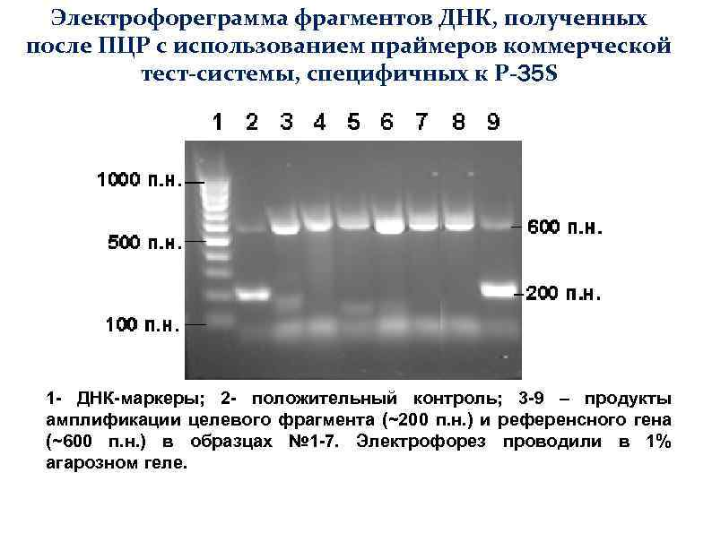
Основные термины и понятия
Электрофорез - это движение заряженных частиц в растворе под действием электрического поля.
Электрофореграмма – картина, полученная после разделения сложной смеси с помощью электрофореза и специфического проявления.

Slide 7
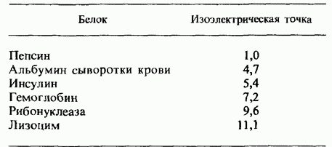
Основные термины и понятия
Изоэлектрическая точка - такое значение рН среды (обозначаемое как рI), при котором положительные и отрицательные заряды ионизированных групп скомпенсированы, поэтому заряд всей белковой молекулы равен нулю

Slide 8
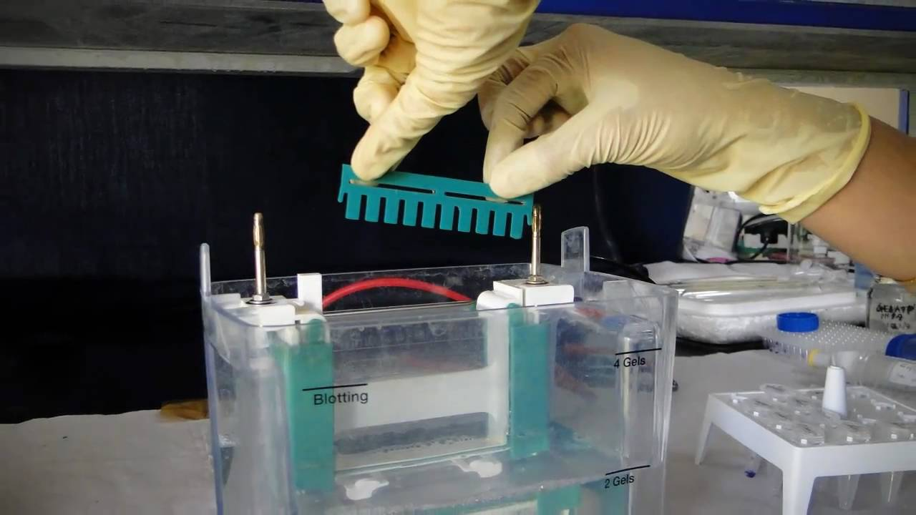
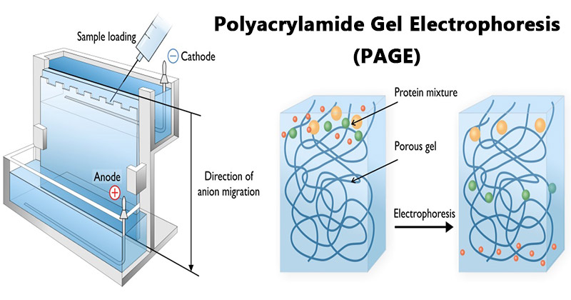
Основные термины и понятия
Полиакриламидный гель (ПААГ) - продукт сополимеризации акриламида (создающего линейную “основу”) и N, N′-метиленбисакриламида (служащего для поперечных “сшивок” линейных цепей).

Slide 9
Виды электрофореза
Зональный
С подвижной границей
Гель-ЭФ
ЭФ на бумажном носителе ( для разделения белков и аминокислот малой ММ)
Полиакриламидный
Агарозный
В нативных условиях(нативный ПААГ)
В денатурирующих условиях(SDS-ПААГ)

Slide 10
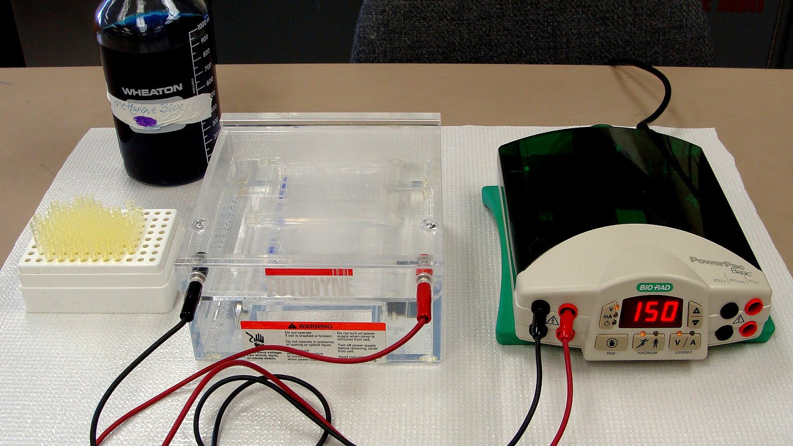
Зональный электрофорез
Зональный электрофорез ведется при постоянном (не изменяющемся) значении рН буферного раствора, заполняющего данный носитель (бумагу, гель, др.). Исследуемый образец наносится пятном или тонким слоем на носитель, по которому и перемещается в электрическом поле

Slide 11
Классификация по типу носителя жидкой фазы представлена в таблице 1.
Она также отражает развитие электрофоретических методов в историческом аспекте. Первым был разработан электрофорез без какого-либо носителя: электрическая цепь между электродами замыкалась через буферный раствор, в котором и происходило разделение белков. Позднее при электрофорезе начали применять носители жидкой фазы – полимеры, служащие “каркасом” для буфера. Применение носителей позволило заметно снизить конвекцию (перемешивание) и, следовательно, повысить качество разделения белков. Носитель может быть в форме порошка, пленки, геля и др.
Последующие разработки были посвящены усовершенствованию свойств носителей.

Slide 12
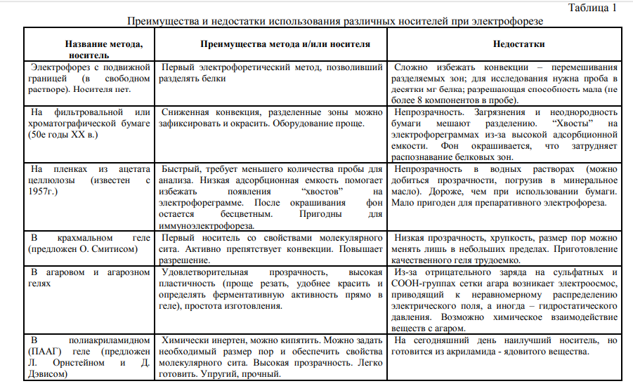

Slide 13
Агарозный гель-ЭФ
Современные варианты электрофореза используют пластинки или колонки с агарозным гелем.
От цели исследований:
-аналитический-
-препаративный-
Аналитический электрофорез в агарозном геле имеет целью электрофоретическое разделение макромолекул с последующей визуализацией и анализом полученных результатов.
Для извлечения из геля разделенных компонентов используют несколько способов: агарозный гель подвергают элюции буферными растворами, центрифугированию, замораживанию и оттаиванию, и др.
Электрофорез в агарозном геле в различных модификациях широко применяется как метод разделения макромолекул в биологии и медицине.
Агароза – это особо чистая фракция природного линейного полисахарида агара, который получают из морских красных водорослей (Gracilaria, Gelidium, Ahnfeltia).
Затвердевший гель представляет собой не вполне равновесную систему: со временем он несколько уплотняется, выдавливая из себя жидкость.

Slide 14
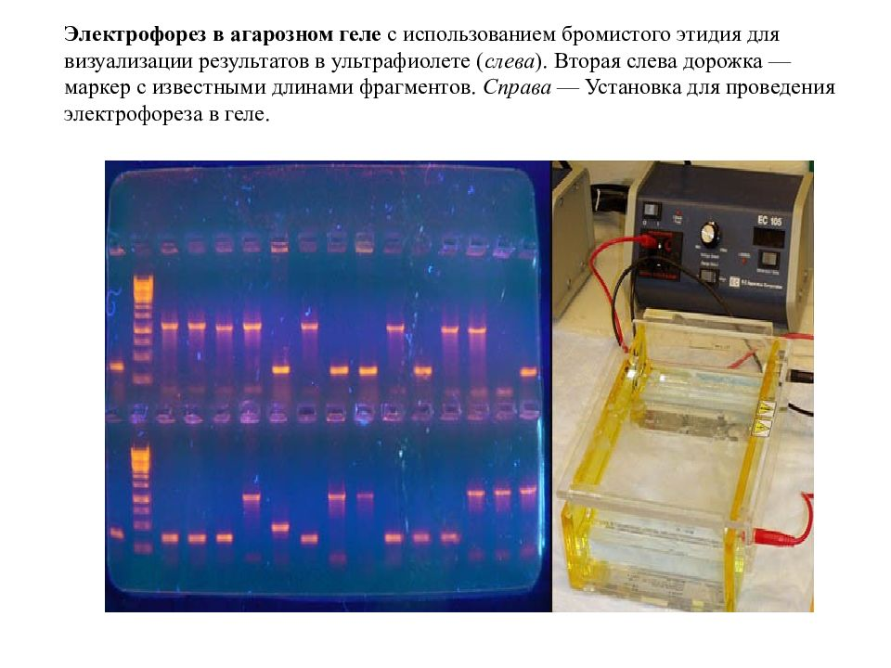

Slide 16
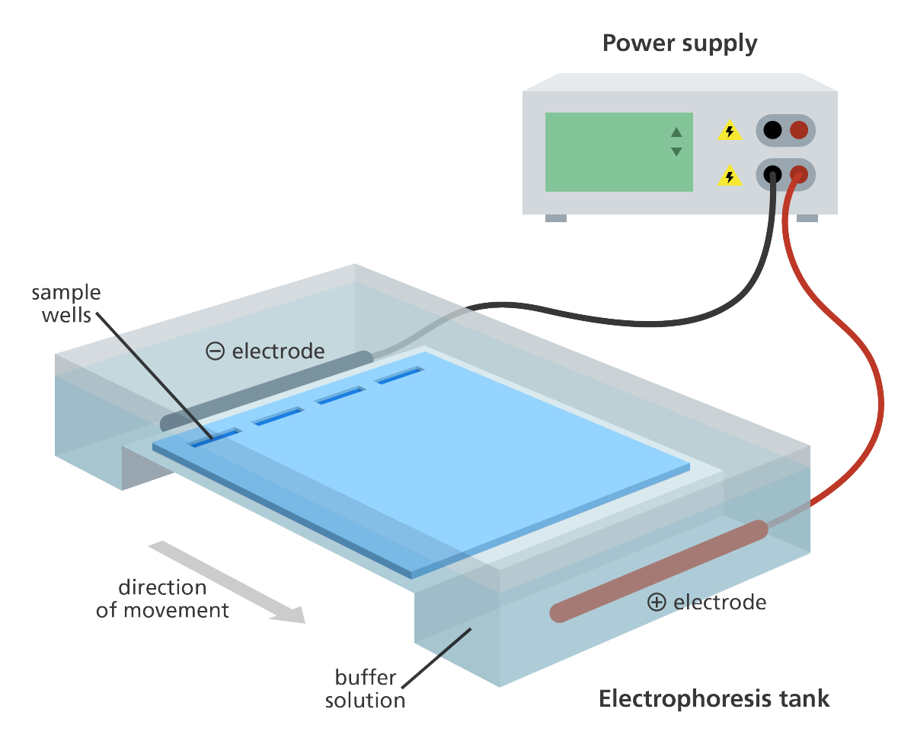
Полтакриламидный гель-ЭФ
Для разделения белков обычно используют полиакриламидный гель (ПААГ).
Размер ячеек в полиакриламидной «сетке» зависит от концентрации акриламида и соотношения между количеством акриламида и бисакриламида.
Иногда для решения специальных задач для разделения ДНК применяют полиакриламидные гели. Так, в 20% полиакриламидном геле можно разделить фрагменты ДНК, состоящие всего из шести оснований и различающиеся лишь одним нуклеотидом.

Slide 17
НАТИВНЫЙ ПААГ
-В отсутствие денатурирующих агентов белки сохраняют третичную структуру и их подвижность зависит одновременно от заряда и гидродинамического размера.
-На подвижность белков оказывает влияние заряд самой молекулы, который зависит от рН буфера, используемого для электрофореза. Заряд молекулы, конечно, зависит и от аминокислотного состава и пост-трансляционных модификаций.
-Возможность выделения нативного белка после разделения.

Slide 18
Определение молекулярной массы белка

Slide 19
SDS-ПААГ (Денатурирующие условия)
-Белок перед электрофорезом часто обрабатывают анионным детергентом додецилсульфатом натрия (ДСН), что позволяет проводить фракционирование в зависимости только от одного параметра — молекулярной массы, а зависимость от конформации, плотности упаковки полипептидной цепи и др. исключается. Электрофорез в ПААГ-ДСН позволяет разделять белки с мол. массой от 20 до 200 кДа.
-Разделение компонентов белков на субъединицы.
ДДС, в свою очередь, способствует денатурации белков и приобретению ими отрицательного заряда, который «перебивает» внутренний заряд белковой молекулы.

Slide 22
Заключение
Итак, метод электрофореза, предложенный еще в начале ХХ века, сейчас широко используют в биологии и медицине для разделения белков в исследовательских и клинических целях. С помощью электрофореза можно разделить на отдельные компоненты белковую смесь, что позволяет установить молекулярную массу белка или его субъединиц, подтвердить чистоту выделенного белка.

Slide 23
Список использованной литературы
Глик Б., Пастернак Дж. Г54 Молекулярная биотехнология. Принципы и применение. Пер. с англ. - М.: Мир, 2002. — 589 с., ил.
ТЕОРЕТИЧЕСКИЕ И ПРАКТИЧЕСКИЕ ОСНОВЫ ПРОВЕДЕНИЯ ЭЛЕКТРОФОРЕЗА БЕЛКОВ В ПОЛИАКРИЛАМИДНОМ ГЕЛЕ. Стручкова И.В., Кальясова Е.А: Электронное учебно-методическое пособие. – Нижний Новгород: Нижегородский госуниверситет, 2012. – 60 с.
https://www.ibmc.msk.ru/content/Education/w-o_pass/MMoB/18c.pdf
https://kpfu.ru/portal/docs/F1244681721/2..Proteomnyj.analiz.pdf

Slide 24
Благодарю за внимание!

